Slide 1
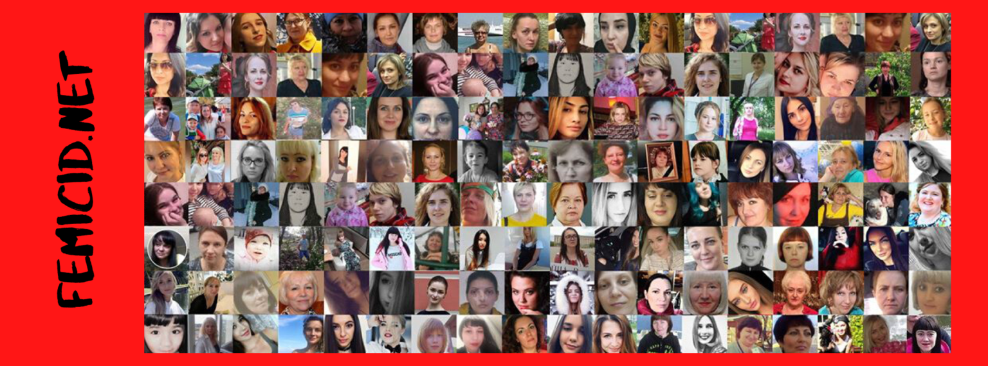
ФЕМИЦИД
убийство женщин из ненависти
знать, видеть, предотвращать

Slide 2
геноцид
лат. caedo (цидо) — убиваю
геноцид действия для полного уничтожения нации, этноса, расы, религии, людей иных возможностей
инфантицид убийство ребенка (детей) - девочек, мальчиков, близнецов и др.
неонатицид убийство ребенка матерью после родов
фемицид систематические убийства женщин
андроцид систематические убийства мужчин
гендерцид систематическое
гендерно мотивированное убийство
этноцид действия для полного уничтожения исторической памяти народа

Slide 3
фемицид — убийство женщин на почве ненависти к женщинам, совершаемое мужчинами или в патриархальных интересах при попустительстве государства

Slide 4
Нет статистики — нет проблемы!
Государство убегает от слов “гендерное насилие” и “фемицид”
Журналисты и правозащитники стараются не использовать слово “фемицид” в своих текстах

Slide 5
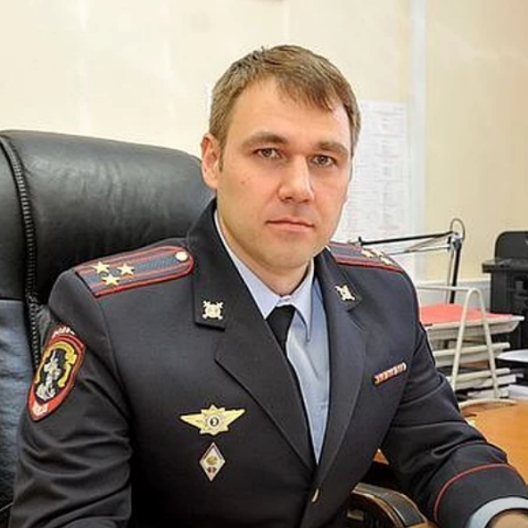
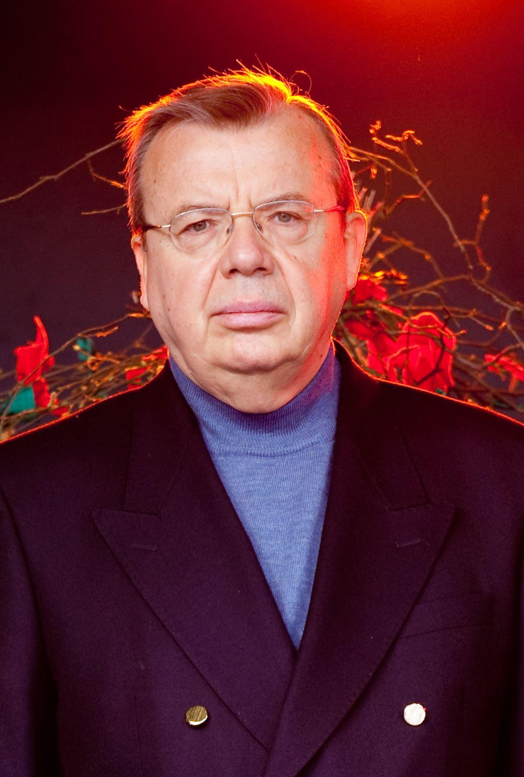
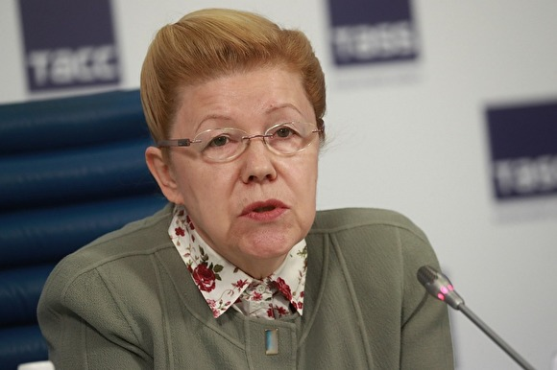

Сенатор от Омской области Елена Мизулина
В 2019 году от рук мужей погибло 175 женщин
Фемицид — это не у нас!
Представитель МВД Станислав Колесник
В 2015 году от рук мужей погибло 304 женщины
Исполнительный директор Управления ООН по наркотикам и преступности с 2010 года, российский дипломат Юрий Фёдоров, ежегодно подписывает обзоры о мировом фемициде. Про фемицид в России в этих докладах нет ни слова.

Slide 6
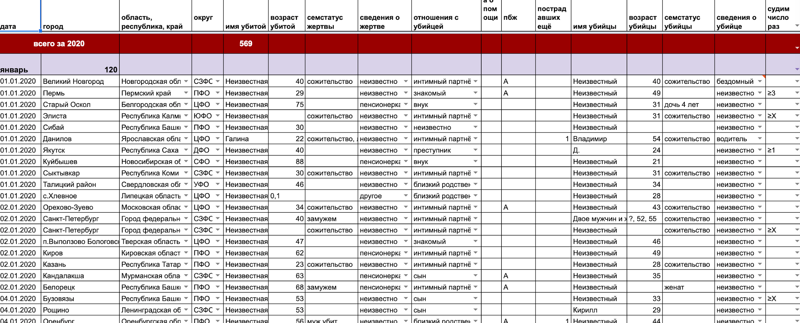
за 2019 год активистками femicid.net в открытых источниках было обнаружено не менее 1661 новости о фемицидах России, к 20 июня 2020 года — не менее 623 убийств россиянок на гендерной почве

Slide 7
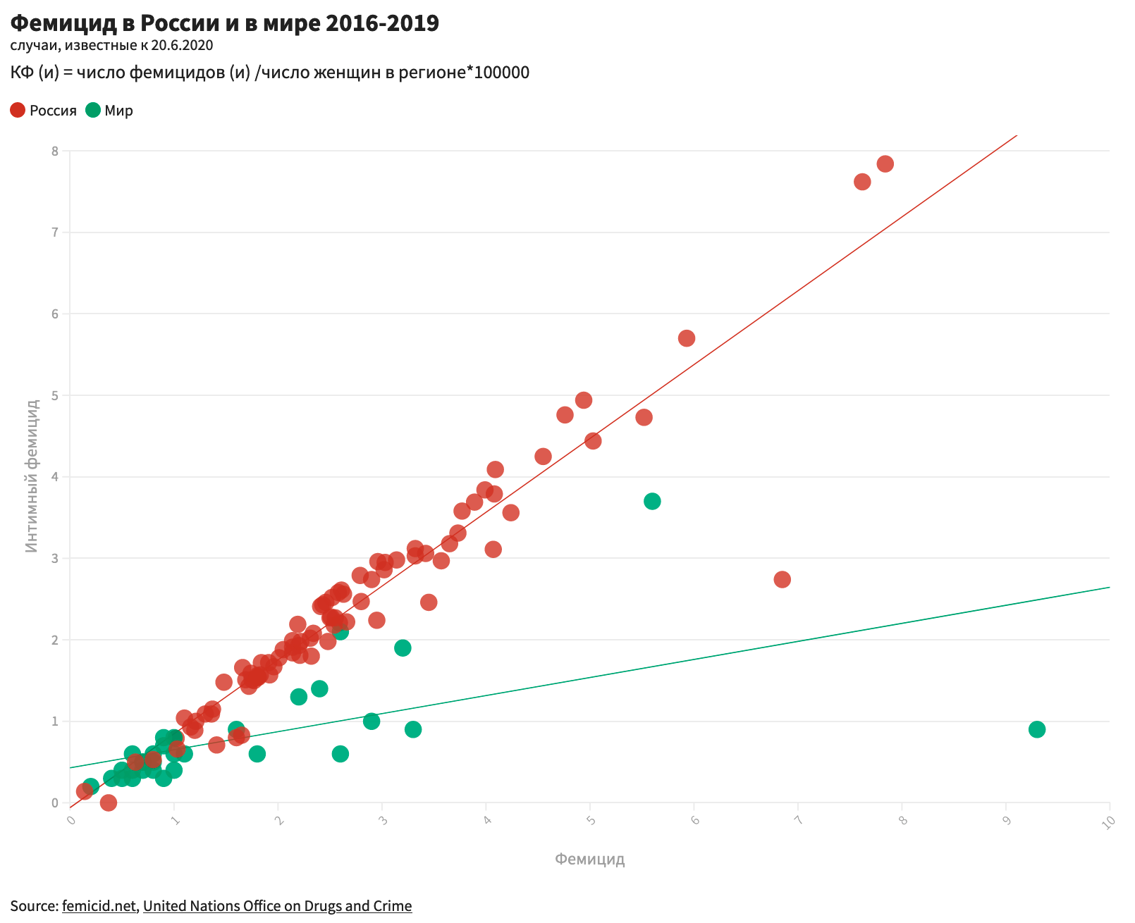

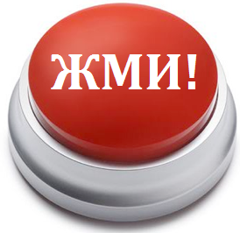
— Коэффициент фемицида помогает сравнить ситуацию в разных странах!
40% убийств женщин в принципе остаются скрытыми, попадают в иные категории статистики МВД

Slide 8
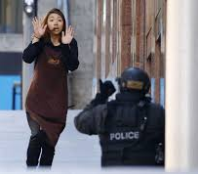
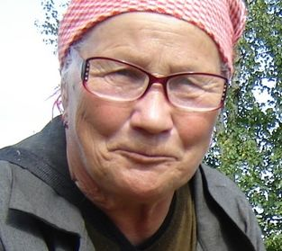
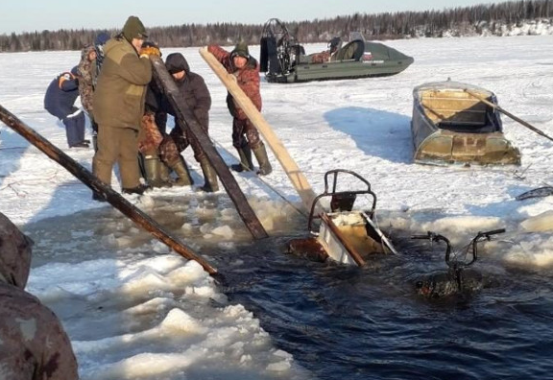
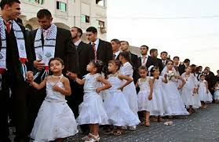
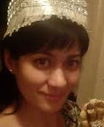
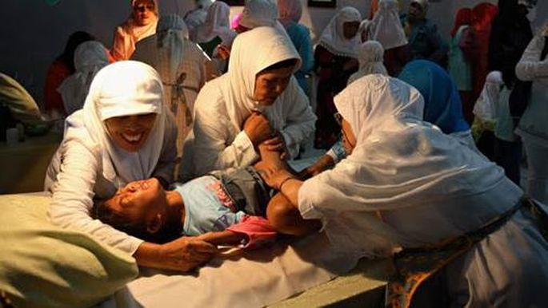
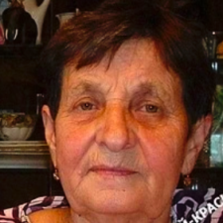
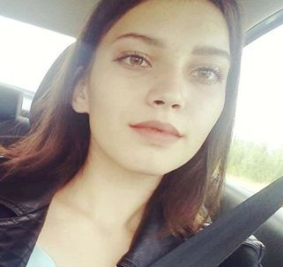
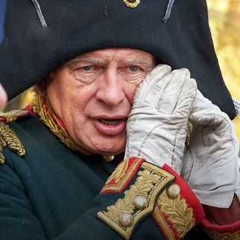
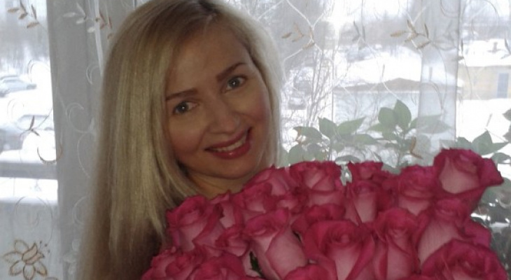
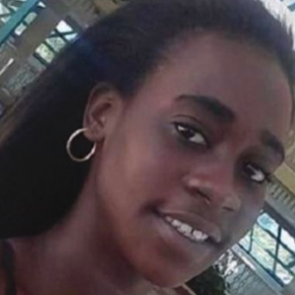
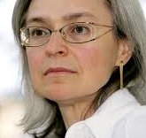
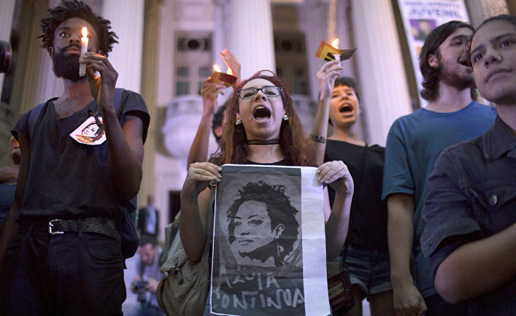
убийство пенсионерок
фемицид бравады и беспечности
убийства девочек, в том числе связанные с изнасилованием
убийство женщин “случайно попавших под руку”
расистский фемицид
убийства девочек в процессе “традиционных” калечащих операций
некоторые
типы
фемицида
убийства женщин из-за подозрения в воровстве
убийства молодых женщин
убийства матерей, сестёр и бабушек
убийства интимных партнерш
миф о любви, ревности, чести как оправдание фемицида
убийства женщин, отказывающихся от навязанной гендерной роли, в том числе политический фемицид
убийства вовлечённых
в проституцию
лесбофемицид

Slide 9
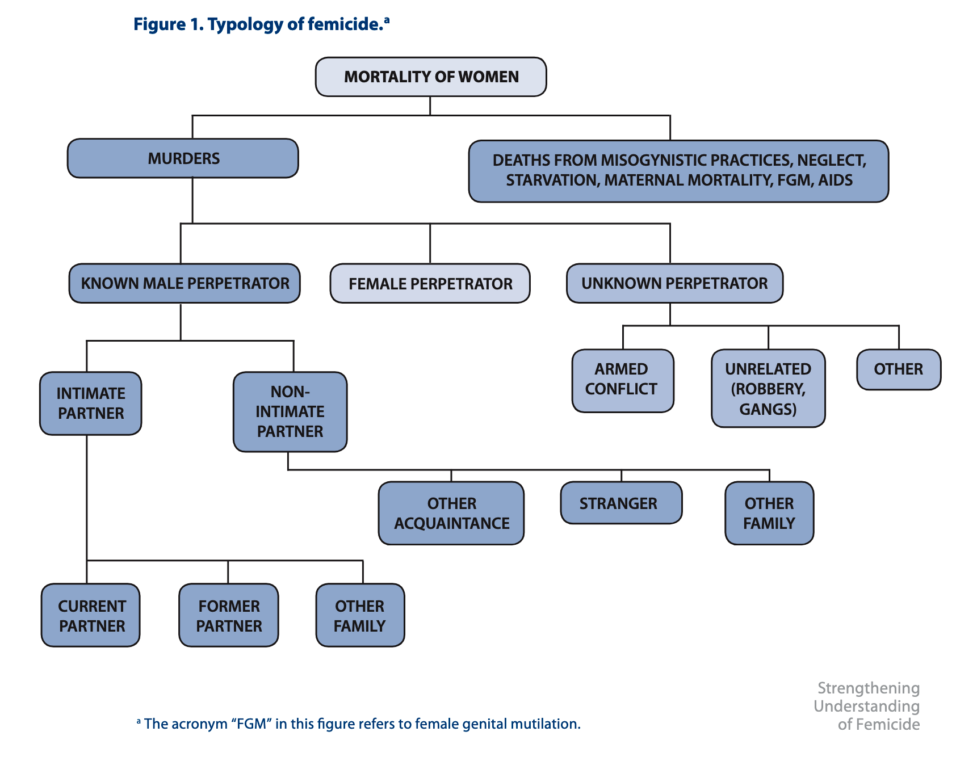

Slide 10
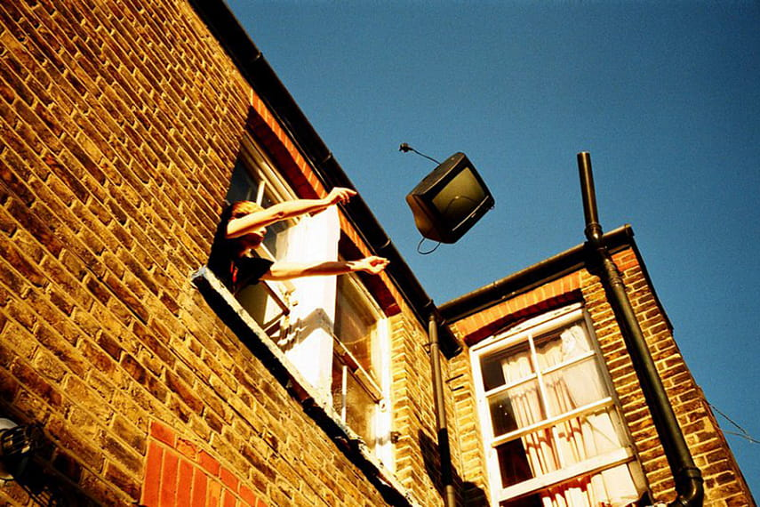
— Можно исключить фемицид, если мужчина не знал, что убивает женщину, однако, скорее всего, в этом случае ответственность за убийство женщины лежит на государстве и речь идёт о феминициде!
во всех случаях и на всех стадиях непредотвращенного фемицида и феминицида надо требовать компенсации
от государства

Slide 11
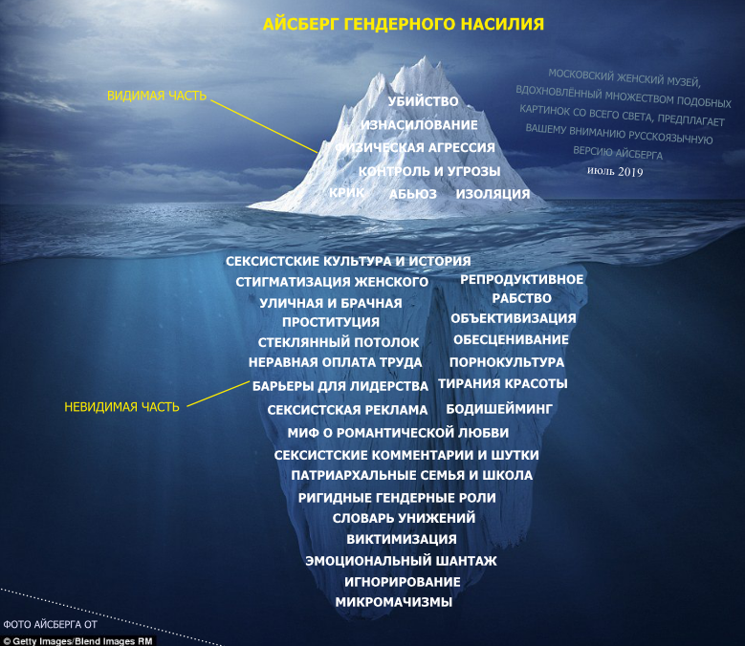
внимание! слово фемицид имеет и суперзначение — это вся фемицидная система взглядов

Slide 12
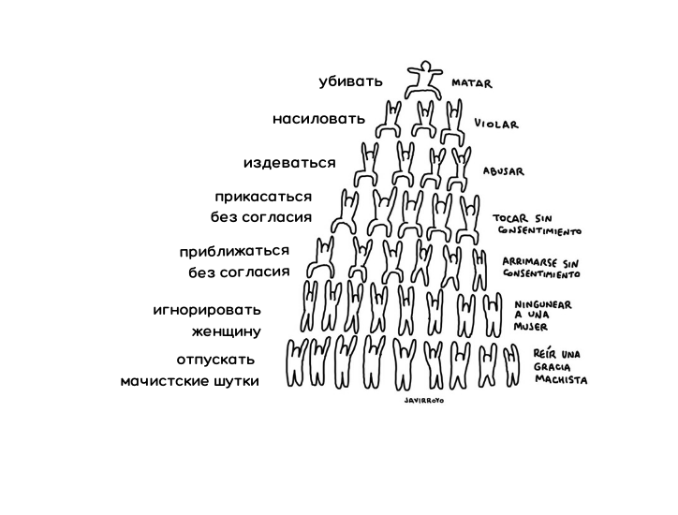
Почему все мужчины несут ответственность за мачистское насилие?
— Потому что
есть пирамида
мужской солидарности
с насилием!
патриархальные юстиция, медицина, образование, культура, политика

Slide 13
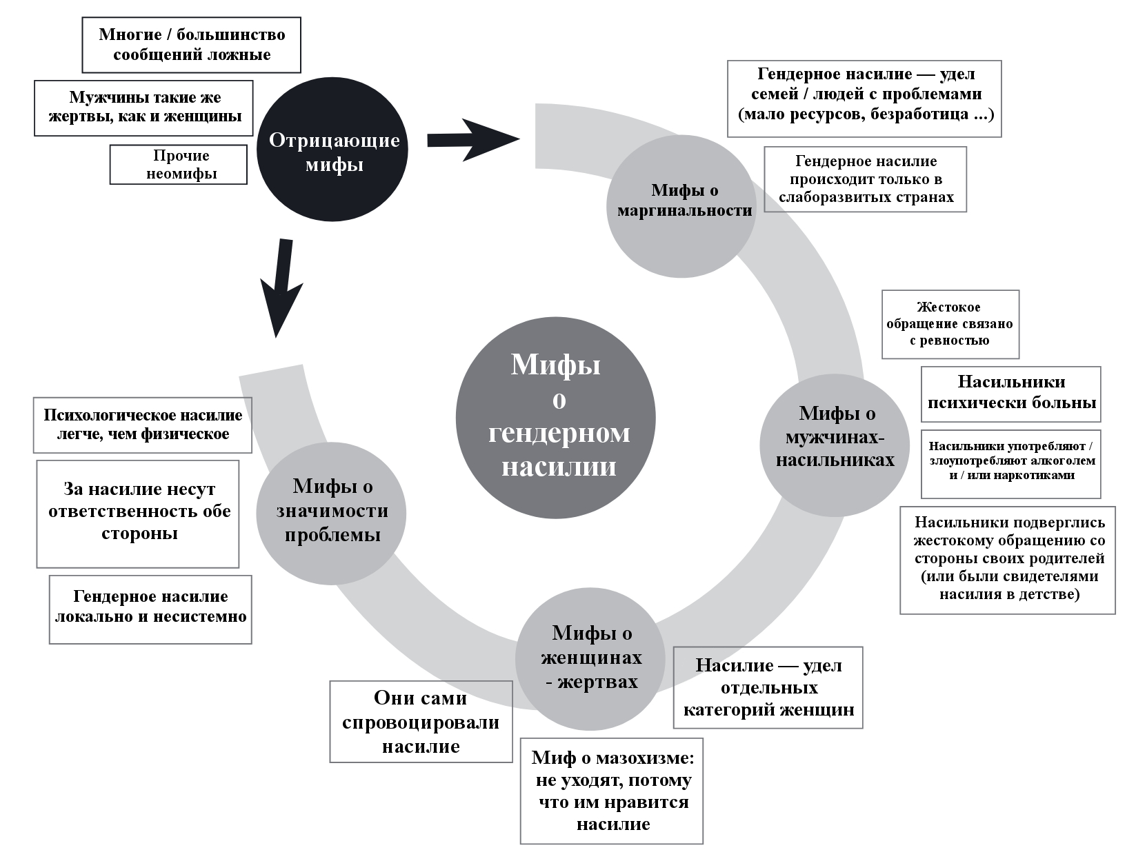
А мой крокодил не такой! Опасны только некоторые крокодилы!
фемицид как систему патриархальных взглядов маскируют мифы о гендерном насилии
The Alligator People (1959) - IMDb
Nuevo mapa de los mitos sobre la violencia de género en el siglo XXI, Esperanza Bosch-Fiol, Victoria A. Ferrer-Pérez

Slide 14
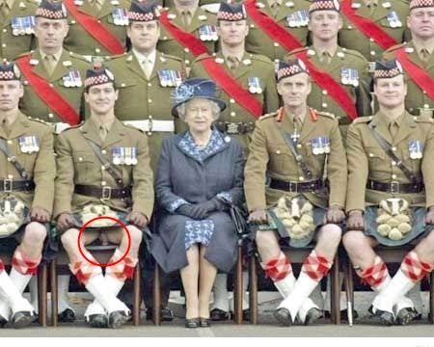
Больше терпимости, феминистки!
против искоренения фемицида работает неомачизм, стратегия защиты патриархата, базирующаяся на вымышленных парадоксах и современных политических трендах

Slide 15

Может, это просто алкогольные убийства?
— Алкоголь высвобождает социальную установку.

Slide 16
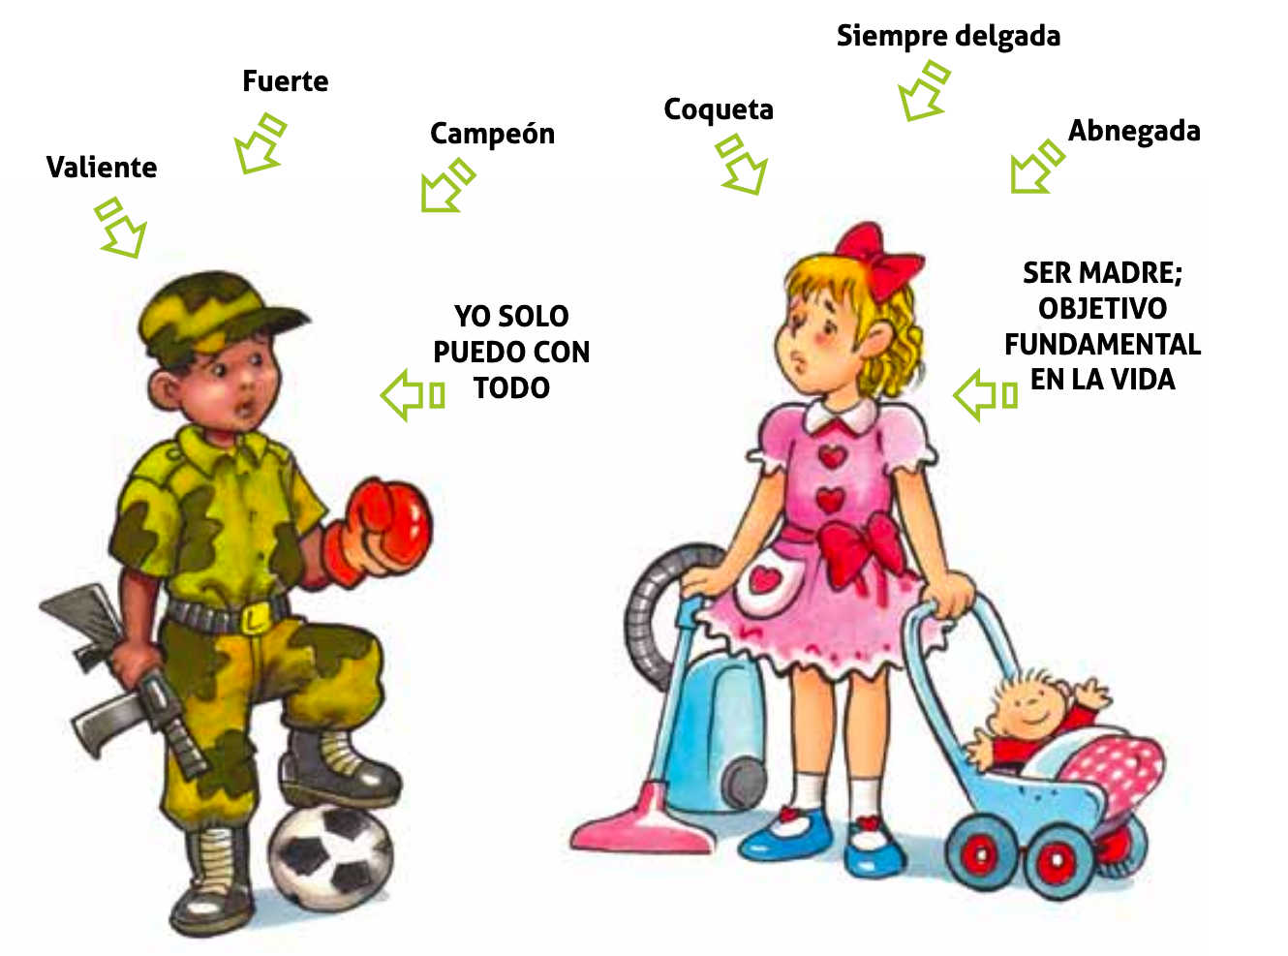
Кто в опасности?
— Из-за бытования идеи о мужском превосходстве нет способа избежать фемицида и
все женщины в опасности
кокетливая, вечно худая, самоотверженная, фундаментальная цель жизни - быть матерью
сильный смелый чемпион, сам всё могу
Источник Guía sobre Prevención de la violencia contra las mujeres y niñas desde la familia CEAPA

Slide 17
А если мужчина убивает не женщину? Это как?
— Фемицид — частный случай мачистского насилия, от которого страдают все непривилегированные группы: ЛГБТ люди с иной фунциональностью пенсионеры дети мигранты бездомные безработные слабые больные бедные
а также
мужчины, юноши, мальчики.

Slide 18
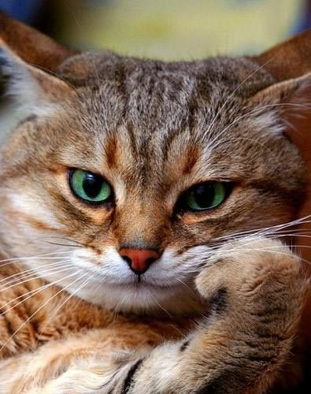


Slide 19
что делать?
хочу начать сама
для начала мне нужен коллектив
изучай международный опыт
помогай действующей группе
femicid.net
делай антифемицидную группу своего города, региона, страны
делай общенациональный просветительский проект
протестуй против каждого убийства, распространяй листовки
добивайся принятия закона против фемицида
посещай суды и работай с медиа
веди хронику убийств, анализируй их, пиши статьи и доклады
сотрудничай с активистками международной антифемицидной сети

Slide 20
Государственная антифемицидная политика:
— закон против фемицида и предусмотренная им пожизненная гуманная изоляция и реабилитация мачистов-насильников
— государственные компенсации родственникам жертв фемицида, выжившим жертвам насилия
— открытый реестр насильников
— право на любую самооборону для женщин, освобождение из тюрем женщин, осужденных за самооборону; компенсация и льготы всем невинно осужденным женщинам — за бездействие государства, моральный-физический ущерб и патриархальную юстицию
— открытая государственная статистика фемицида, в том числе в докладах международных организаций
— мемориал жертв фемицида, топонимы и общественные пространства, названные в честь жертв фемицида
— участие в международных программах по искоренению насилия в отношении женщин, в том числе реформа полицейской системы по образцу западных (британская, норвежская)

Slide 21
— государственное финансирование женских организаций, урезание госфинансирования социально безответственных патриархальных проектов, глобальная госпрограмма против зависимостей, пожизненная реабилитация зависимых
— законы о гендерном равенстве, квоты для женщин во всех сферах, экономическое освобождение женщин
— Министерство по делам гендерного равенства и государственная феминистская программа
— просветительская кампания против мачистского насилия в учебных заведениях, госучреждениях, на фестивалях, в барах, в гостиницах, на улицах
— сеть кризисных центров для жертв гендерного насилия
— никакого управляемого феминизма больше, никаких милитаристских, фемицидных и патриотических мероприятий, никаких фальшивых проправительственных “феминистских” фестивалей и подмены международной женской повестки ради сохранения статус-кво
— феминистская урбанистика

Slide 22
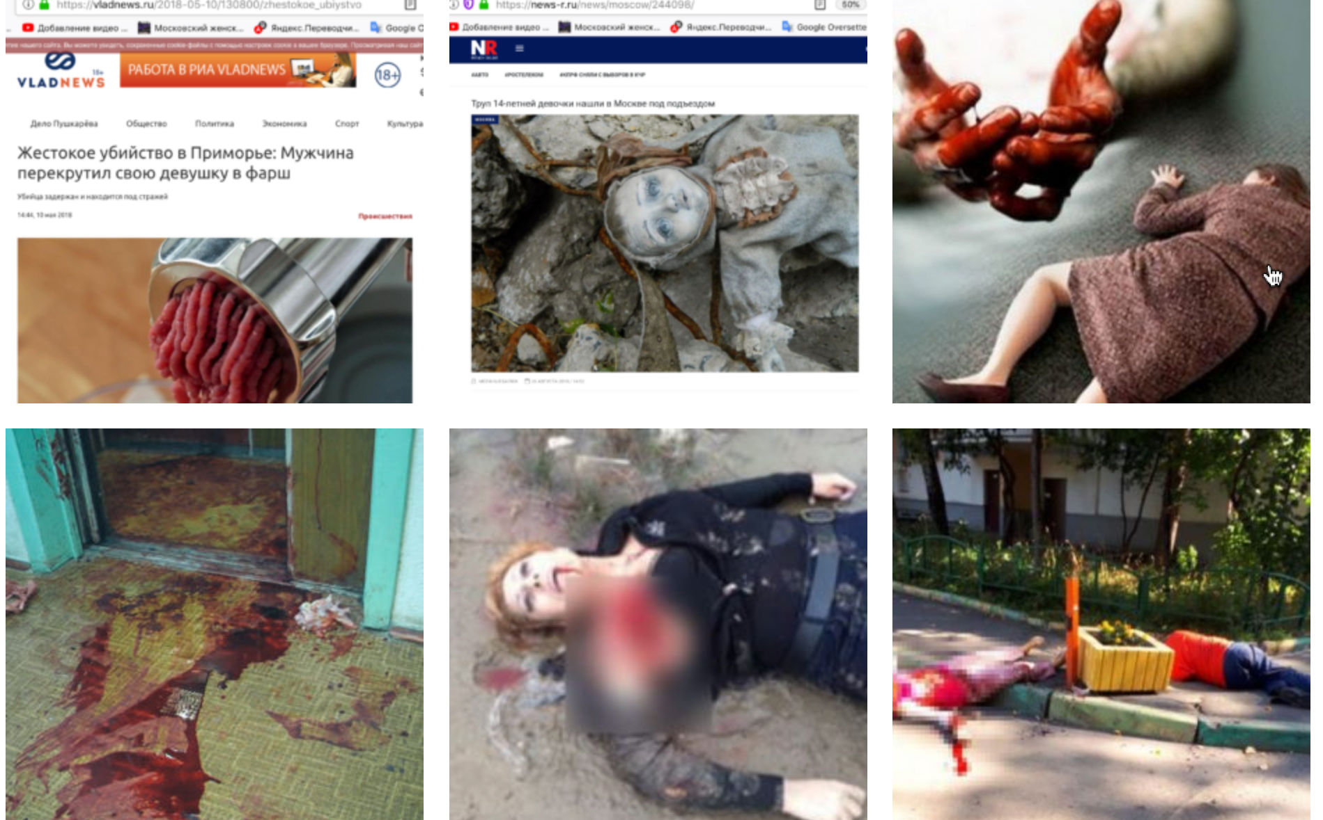
Общественная антифемицидная политика:
— постоянное давление на власть, требование государственной антифемицидной политики
— локальные антифемицидные группы в городах, областях, округах
— постоянный общественный контроль деятельности полиции, судов, учреждений изоляции насильников
— просветительская кампания против мачистского насилия в учебных заведениях, госучреждениях, на фестивалях, в барах, в гостиницах, на улицах
— антифемицидная журналистика - сейчас она такая
— участие россиянок в интернациональном женском движении
Гугли “Как писать про фемицид”

Slide 23
что делать, если у вас мужская социализация?
работайте над собой
откажитесь от патриархального способа взаимодействия с женщинами
перестаньте воспринимать женщин как ресурсы
избавьтесь от париархальных клише в быту, в том числе в одежде, привычках, речи
уберите доминирование, конкуренцию, демонстрацию агрессии из своих приоритетов
дайте женщинам возможность говорить
слушайте женщин
спрашивайте согласия: “нет” — значит “нет”
участвуйте в группе по неагрессивному взаимодействию и решению конфликтов
помогайте антифемицидной группе города, региона, страны
поддерживайте требования непривилегированных групп

Slide 24
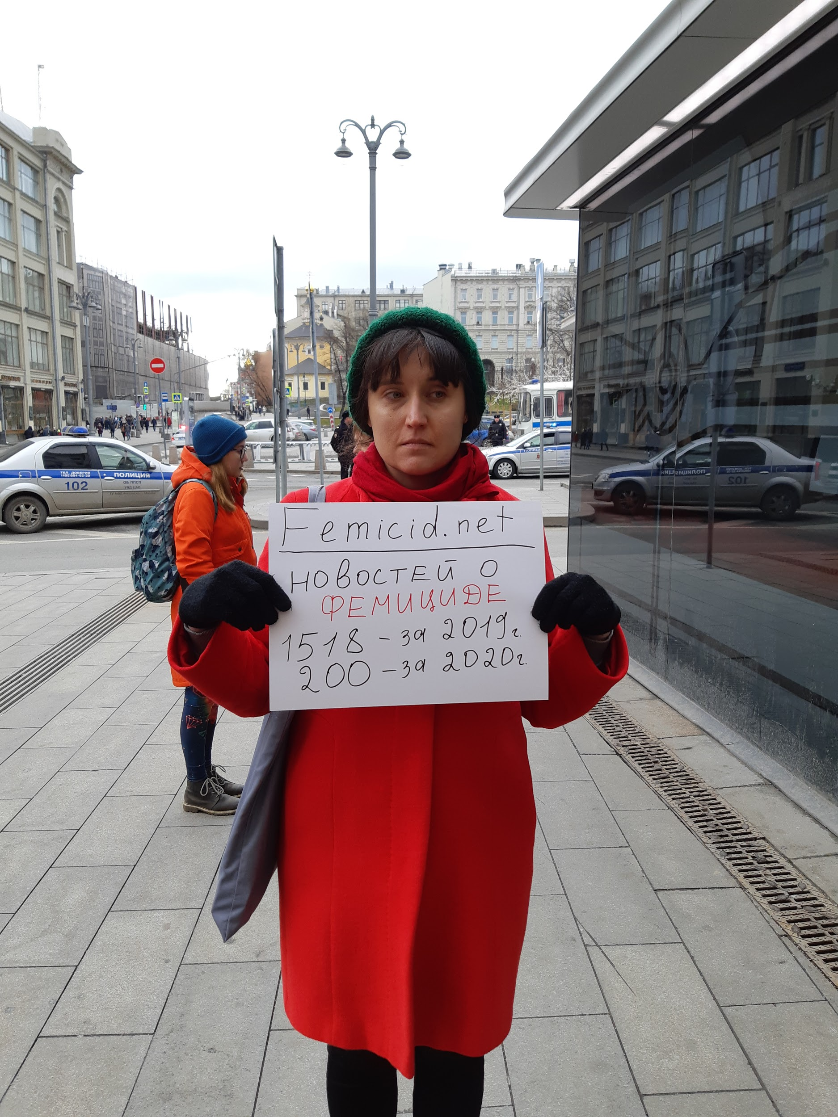
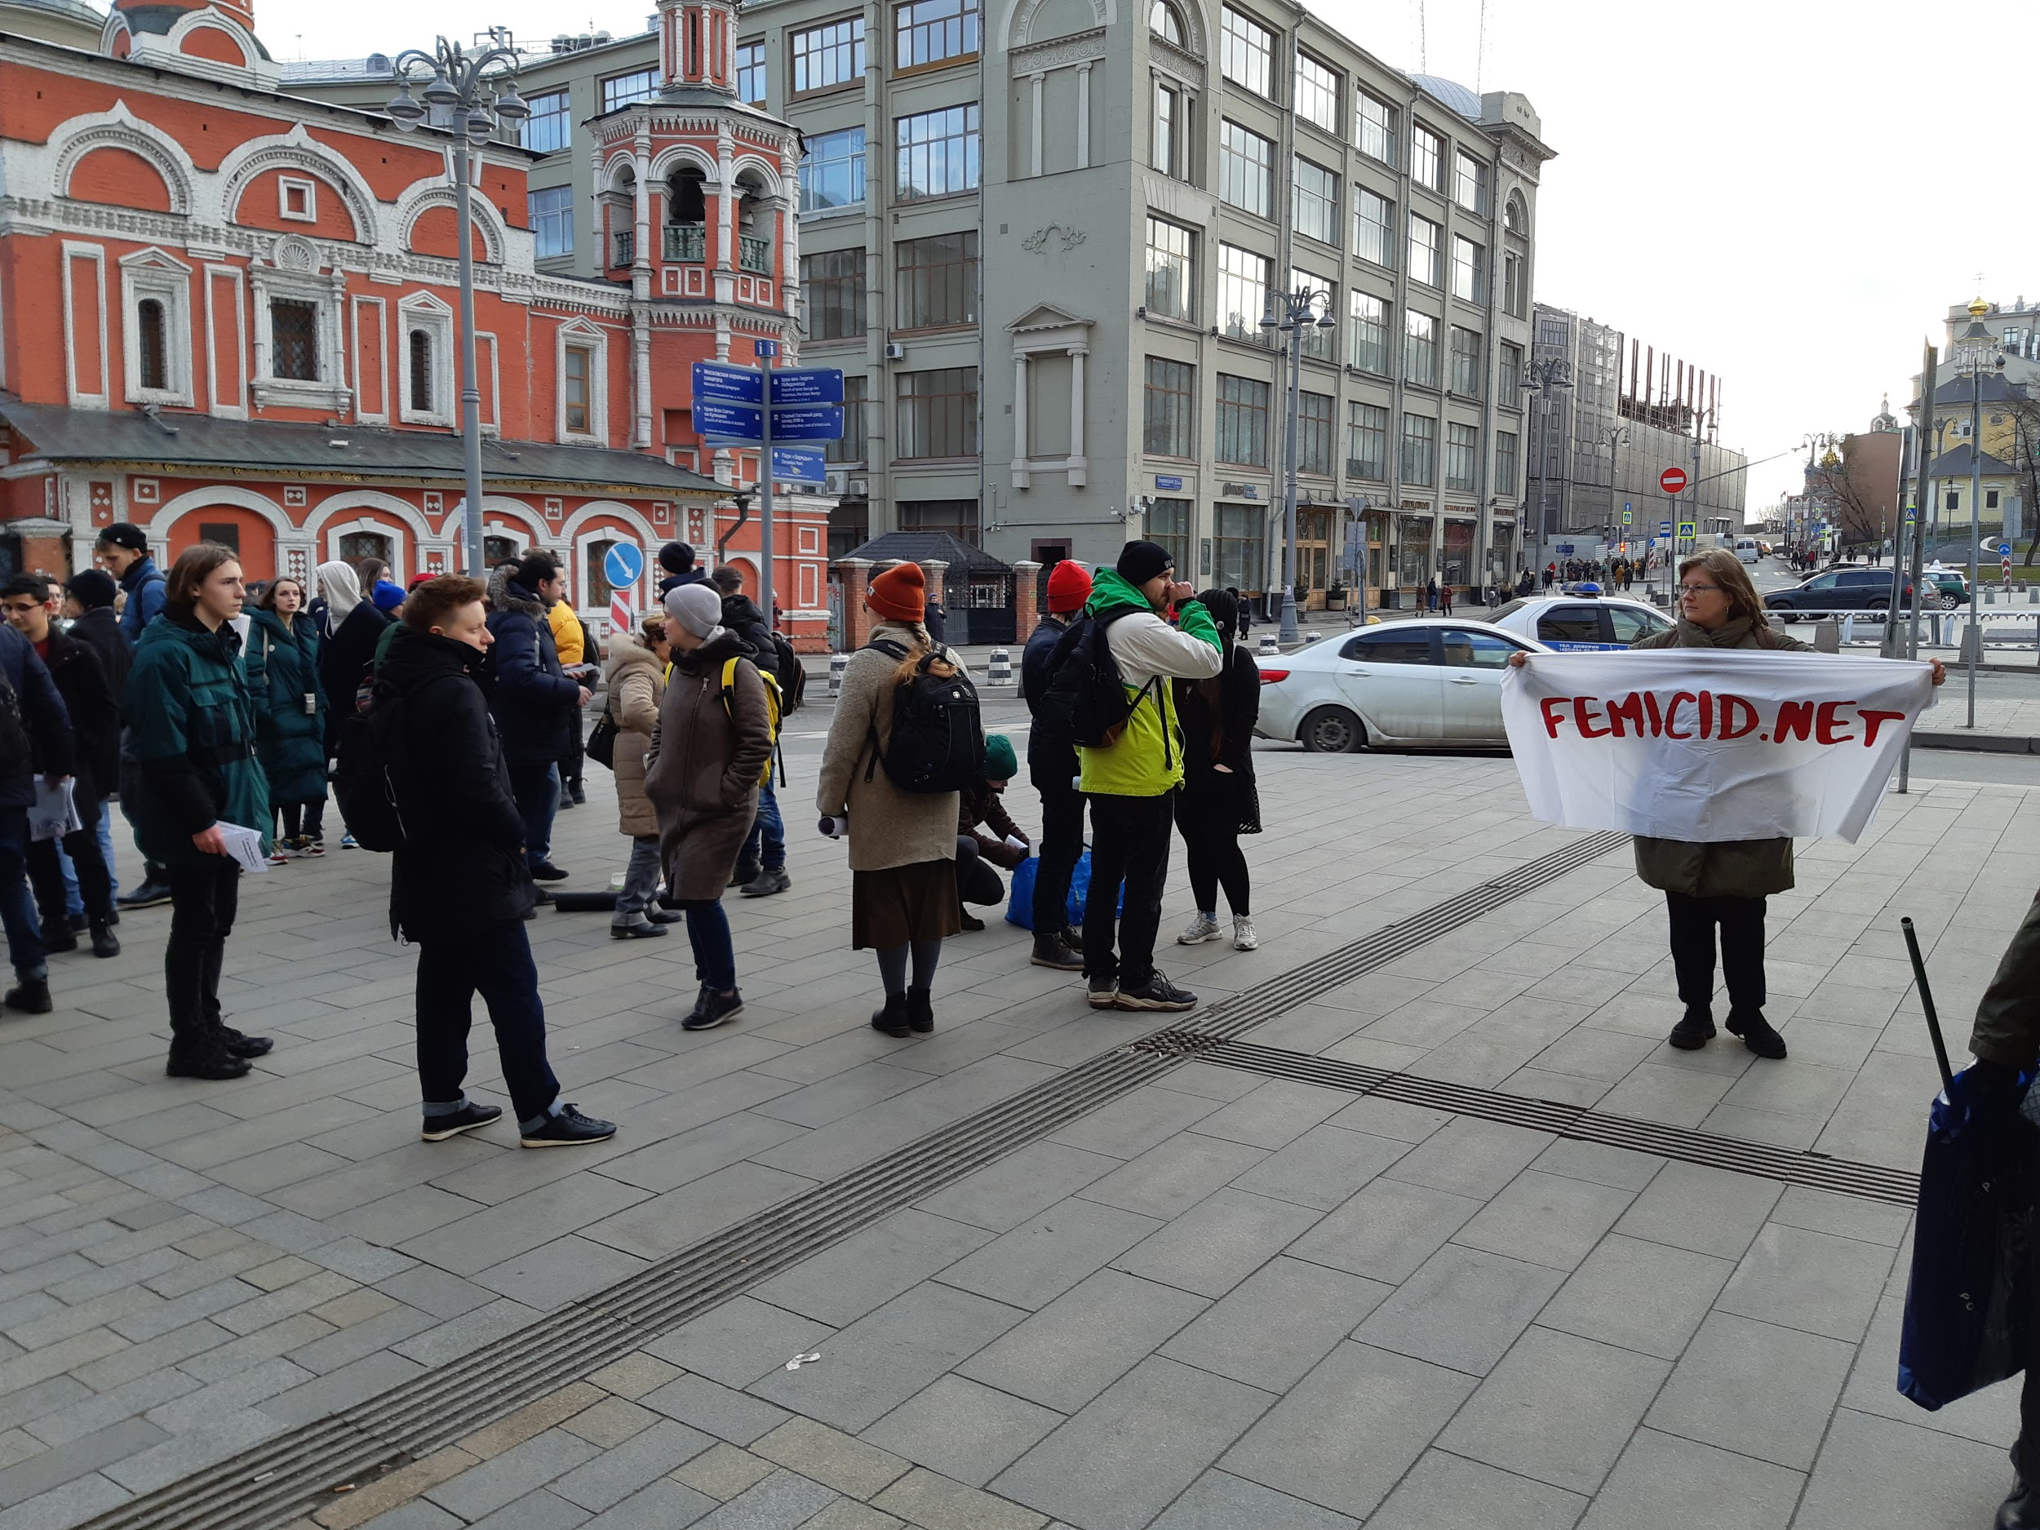
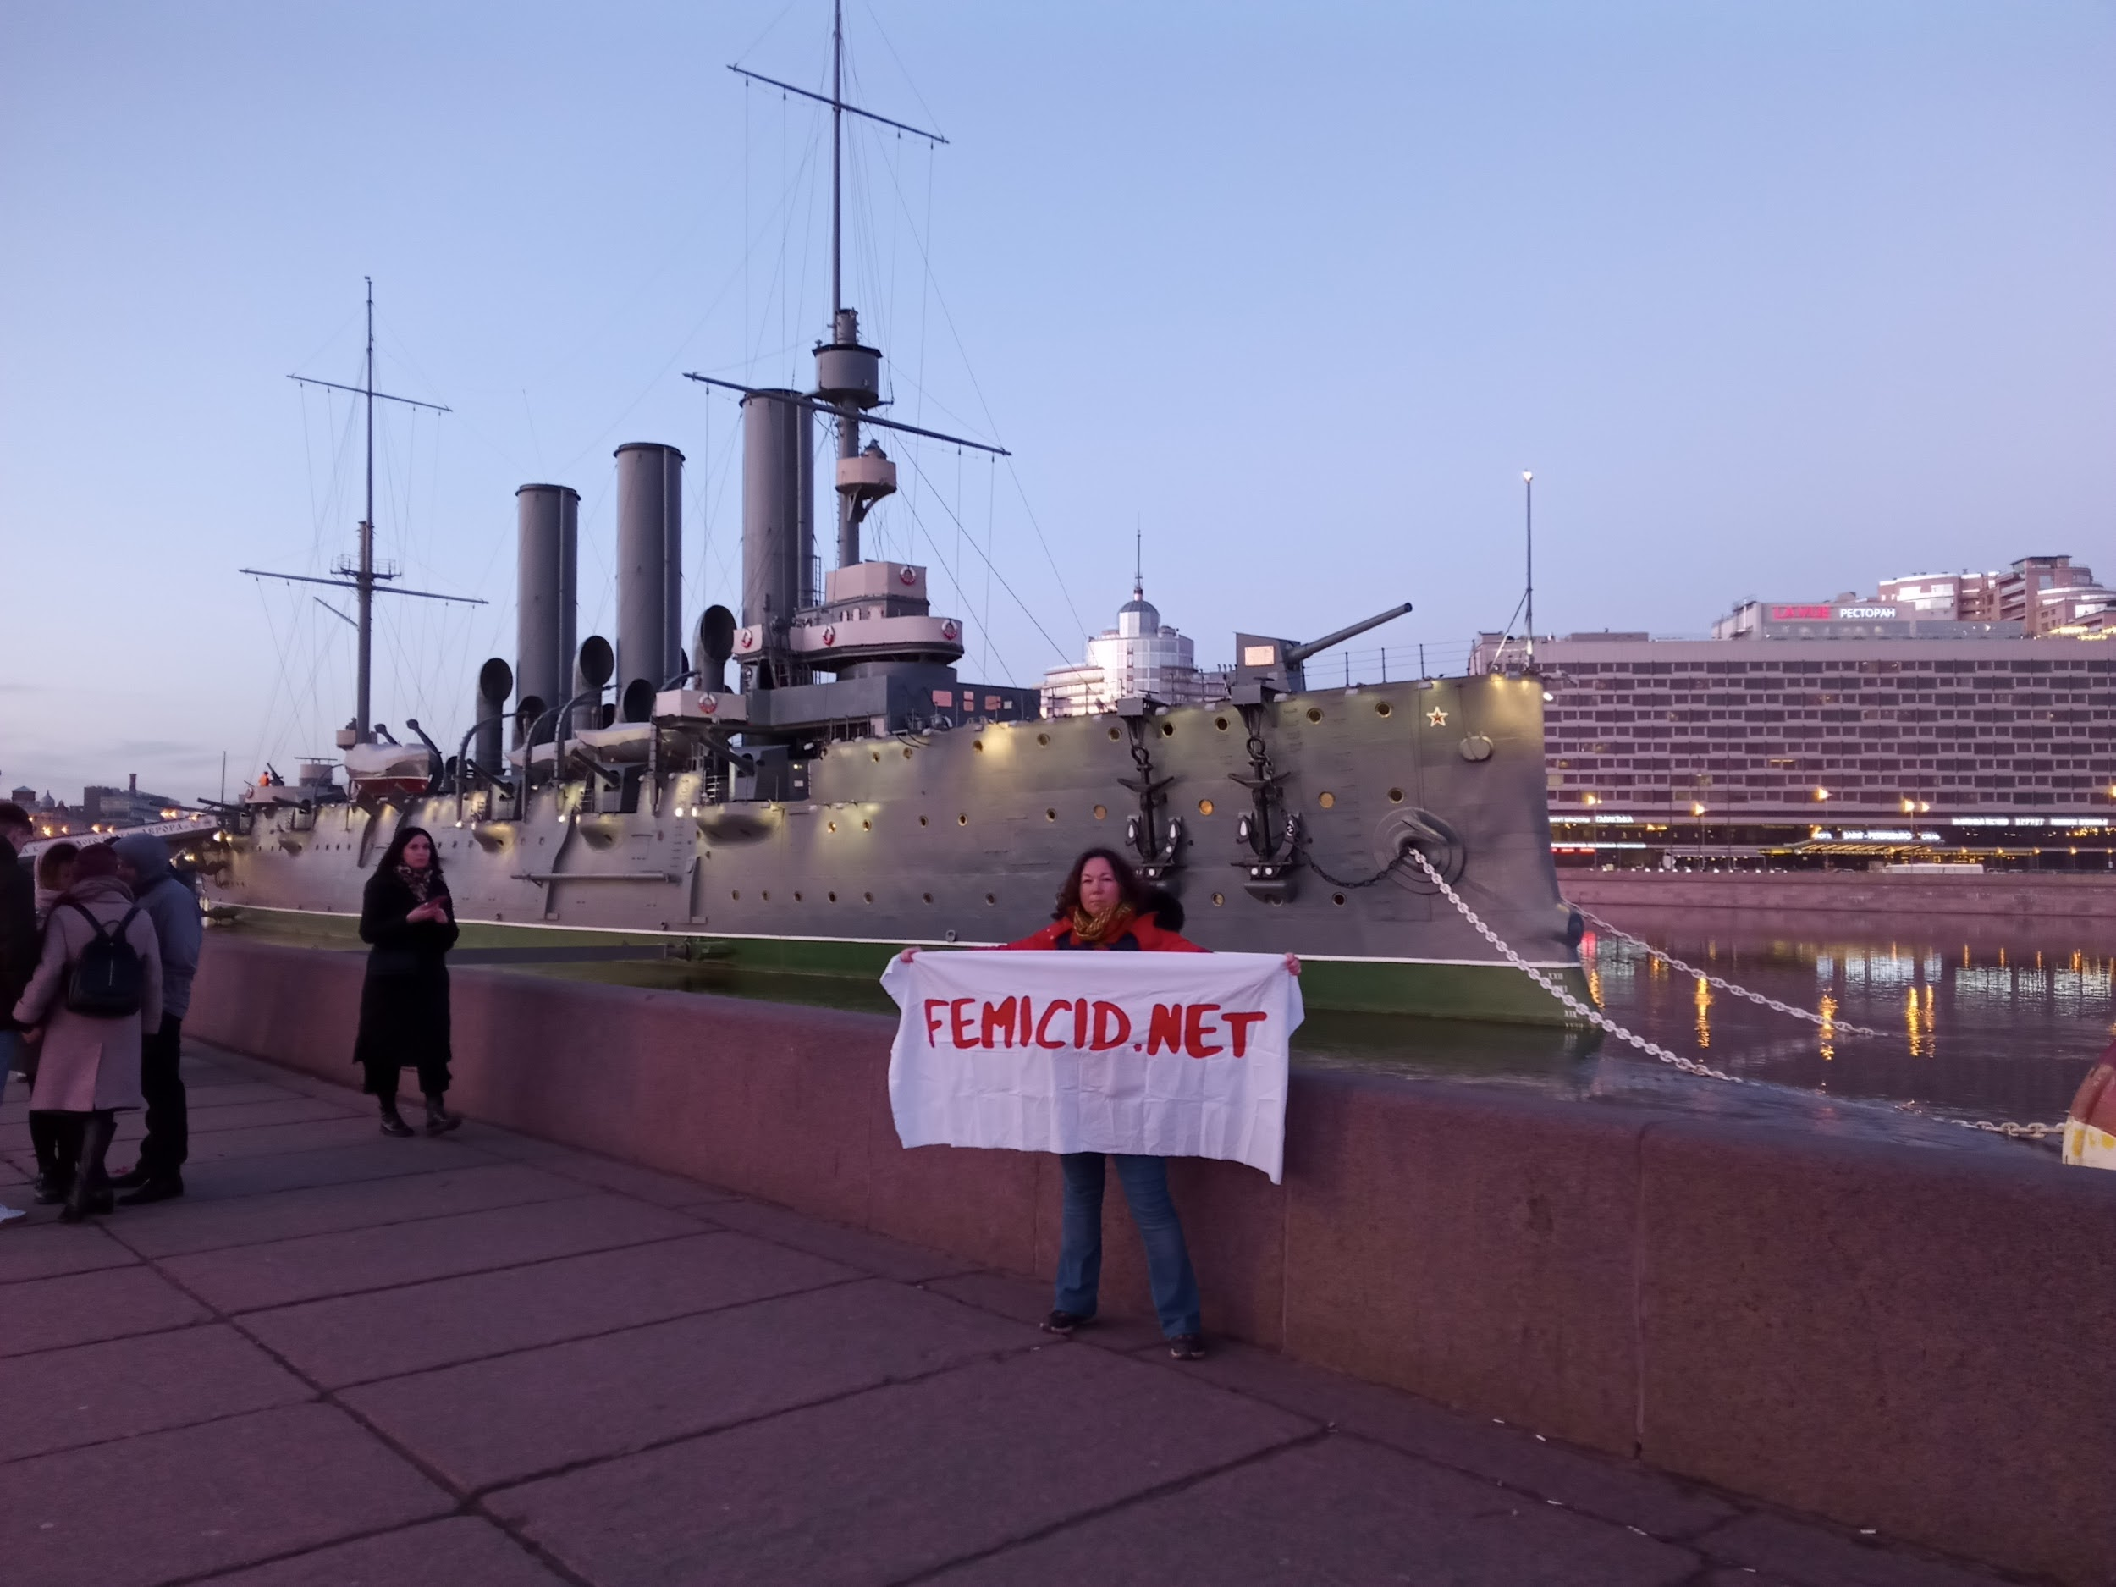
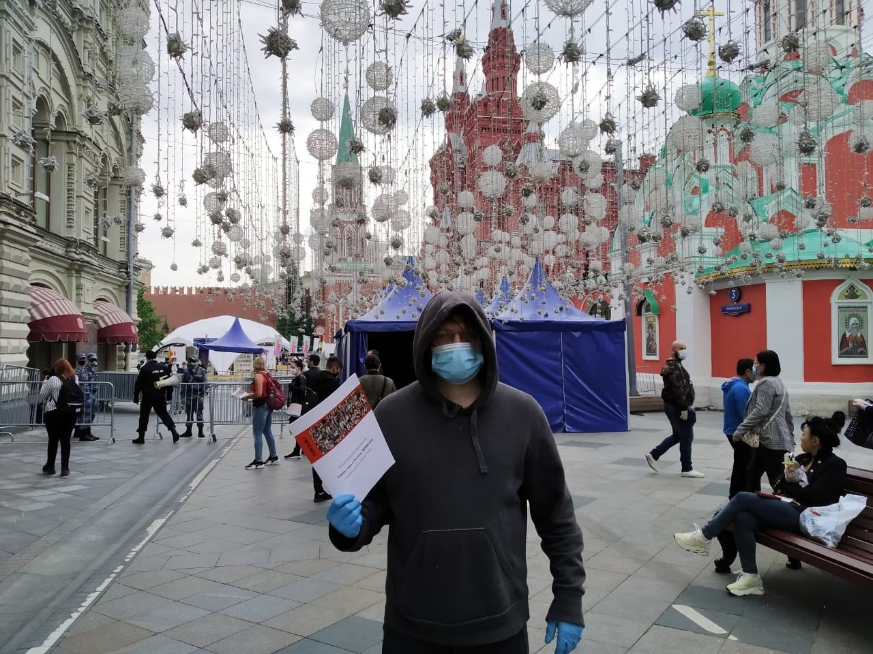
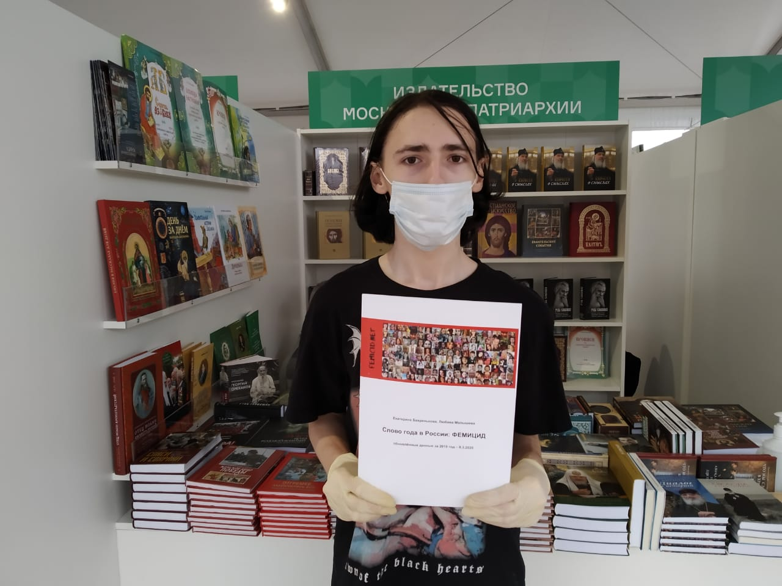
Подробнее в докладе “Слово года - фемицид” (2019)

Slide 25
Как помочь?
если ты готова помогать как волонтёр — пиши на femicid.net@gmail.com
нам всегда нужны грамотно пишущие, организаторы, дизайнеры, переводчики, программисты, журналисты и пиарщики
присоединяйся к facebook.com/groups/femicideinRussia/ и распространяй информацию
приходи на наши мероприятия
также мы можем бесплатно обучить вас методу работы с данными о фемициде — для вашего собственного проекта
поддержи наш некоммерческий и волонтерский проект финансово PayPal someothertimes@gmail.com

Slide 26
Убитую надо называть убитой, а не умершей или погибшей.
Спасибо за внимание!
Доклад сделан при участии десятков волонтёров из разных стран и феминистских групп со всего мира
femicid.net

